Slide 1


CURSO SWIFT INTERMEDIO presentación de proyecto
por Gustavo Becerril

Slide 2
Lluvia de ideas
Lista de 10 ideas
Control de consumo de combustible de vehículos
Control de mantenimiento y depreciación de vehículos
Inventario de ropa

Slide 3
Lluvia de ideas (cont.)
Uber de mensajería local
Paseadores de perros
Guardería
Mercado de discos usados
Mercado de libro viejo
Mercado de libros de texto
Auxiliar conducción de vehículos con AR

Slide 4
Lluvia de ideas (cont.)
Técnica FIRE
 | ¿La idea es interesante? | ¿Cambiará el paisaje competitivo? | ¿La idea es complicada? (Dar puntuación negativa) | ¿Puede hacer algo diferente a lo que hacen mis competidores? | Si quisiera monetizar la aplicación, ¿podré obtener las ganancias deseadas? | ¿Podríamos entusiasmar a nuestros colaboradores? | ¿Podríamos obtener algún apoyo? | ¿Podríamos llegar fácilmente a nuestros clientes? | Total
Control de consumo de combustible de vehículos | 3 | 3 | -1 | 5 | 4 | 2 | 1 | 5 | 22
Control de mantenimiento y depreciación de vehículos | 3 | 1 | -1 | 5 | 4 | 2 | 1 | 5 | 20
Inventario de ropa | 2 | 1 | -1 | 5 | 4 | 1 | 1 | 5 | 18
Uber de mensajería local | 4 | 3 | -3 | 3 | 5 | 3 | 3 | 2 | 20
Paseadores de perros | 3 | 2 | -3 | 3 | 3 | 3 | 2 | 1 | 14
Guardería | 3 | 4 | -3 | 4 | 4 | 2 | 5 | 2 | 21
Mercado de discos usados | 2 | 1 | -2 | 4 | 2 | 4 | 2 | 5 | 18
Mercado de libro viejo | 3 | 3 | -2 | 4 | 2 | 4 | 2 | 5 | 21
Mercado de libros de texto | 4 | 5 | -2 | 4 | 3 | 4 | 4 | 5 | 27
Auxiliar de conducción de vehículos con AR | 5 | 4 | -5 | 5 | 5 | 5 | 5 | 3 | 27

Slide 5
Lluvia de ideas (cont.)
Puntaje de ideas
Idea | Puntaje
Mercado de libros de texto | 27
Conducción vehículos con AR | 27
Consumo combustible | 22
Guardería | 21
Mercado libro viejo | 21
Mto. y dep. vehículos | 20
Mensajería local | 20
Inventario de ropa | 18
Mercado de discos usados | 18
Paseadores de perros | 14

Slide 6
Lluvia de ideas (cont.)
Idea seleccionada
Mercado de libros de texto

Slide 7
Planeación
Objetivo
Facilitar el intercambio de libros de texto universitarios entre los alumnos que los adquirieron ya no los ocupan, y quienes los requieren

Slide 8
Planeación (cont.)
Funcionalidades
Lista de usuarios
Lista de libros a la venta
Buscador
Lista de libros buscados
Pago electrónico

Slide 9
Planeación (cont.)
Problemática
Libros de texto son muy caros
Presupuesto de estudiantes es limitado
Se ocupan durante los cursos y después se arrumban
Un medio idóneo para su intercambio facilitaría su aprovechamiento

Slide 10
Perfil de usuario
Usuario típico de la aplicación
Estudiante nivel universitario o grados superiores
17 a 23 años o más

Slide 11
Perfil de usuario (cont.)
Momento de utilización de la app
Las primeras 3 o 4 semanas después de iniciado el ciclo escolar

Slide 12
Perfil de usuario (cont.)
Necesidades y motivaciones
Material de los cursos requieren libros de texto determinados
Costo es considerable si se adquieren nuevos
Presupuesto es insuficiente para subsanar ese gasto
En ocasiones están agotados
Bibliotecas tienen pocos ejemplares y atrasados

Slide 13
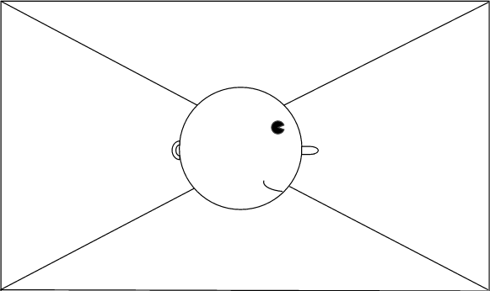
Mapa de empatía
¿Con quién empatizamos?
META
¿Qué necesitan hacer?
Estudiantes universitarios que quieren adquirir un texto usado
Estudiantes universitarios que quieren vender un texto
Listar libro
Buscar libro
Hacer oferta
Efectuar transacción
¿Qué ven?
¿Qué oyen?
Clases demandan libros de texto
Libros con precio elevado
No hay mercado para aprovechar libros que ya no se emplearán
Biblioteca no tiene libros o hay pocos ejemplares o están atrasados
Que el libro está en otra biblioteca
Que hay quien le sacó copias
Que hay un tianguis de libros quién sabe dónde
Que el maestro ya dejó tarea del libro para la siguiente clase
Los profesores se obsesionan con ciertos libros de texto
Las bibliotecas no se actualizan
Se “apañan” los libros
Ojalá alguien que tomó esa clae me preste o venda su libro
¿A quién le vendo mi libro que salió carísimo y ya no voy a utilizar?
¿Qué hacen?
¿Qué dicen?
Buscar el libro en la biblioteca
Sacarle copias
Pedirlo prestado
Deshacerse del libro como papel reciclado

Slide 14
Gracias

